Slide 1
Gestion du patrimoine culturel
L3, UE2, Option, S1

Slide 2
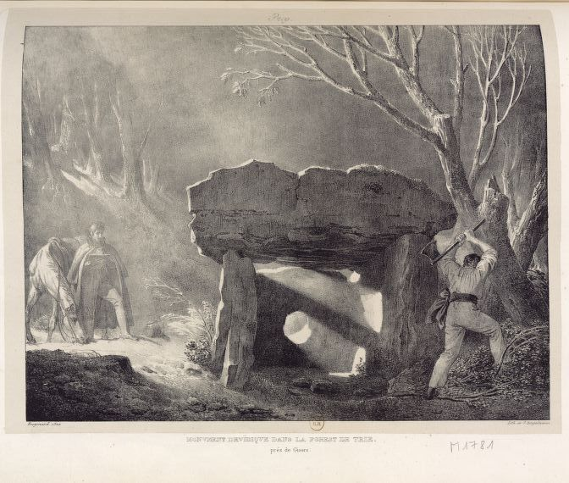
–Séance 7
Le moment romantique (1) de Voyages romantiques en découvertes scientifiques: la naissance d’une nouvelle conscience patrimoniale après la RF

Slide 3
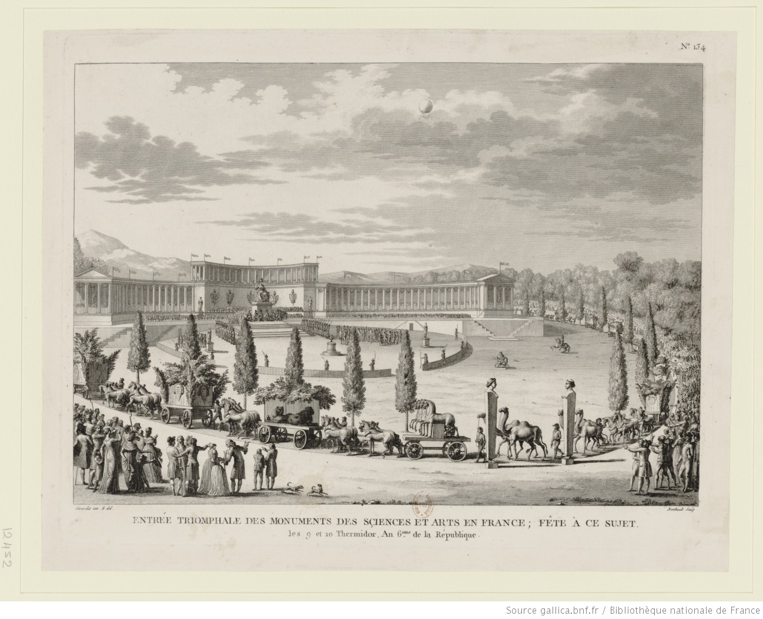
séance 6 –
Le moment romantique (1) de Voyages romantiques en découvertes scientifiques
De Voyages romantiques en découvertes scientifiques
Les combats de Victor Hugo (Guerre aux démolisseurs)
Débat : L’urbanisme, ennemi du patrimoine ?

Slide 4
1. Le « moment romantique » (1800-1840) Le moment romantique (1) de Voyages romantiques en découvertes scientifiques
Une sensibilité : le goût des ruines
Une pratique : le récit de voyage

Slide 5


Slide 6
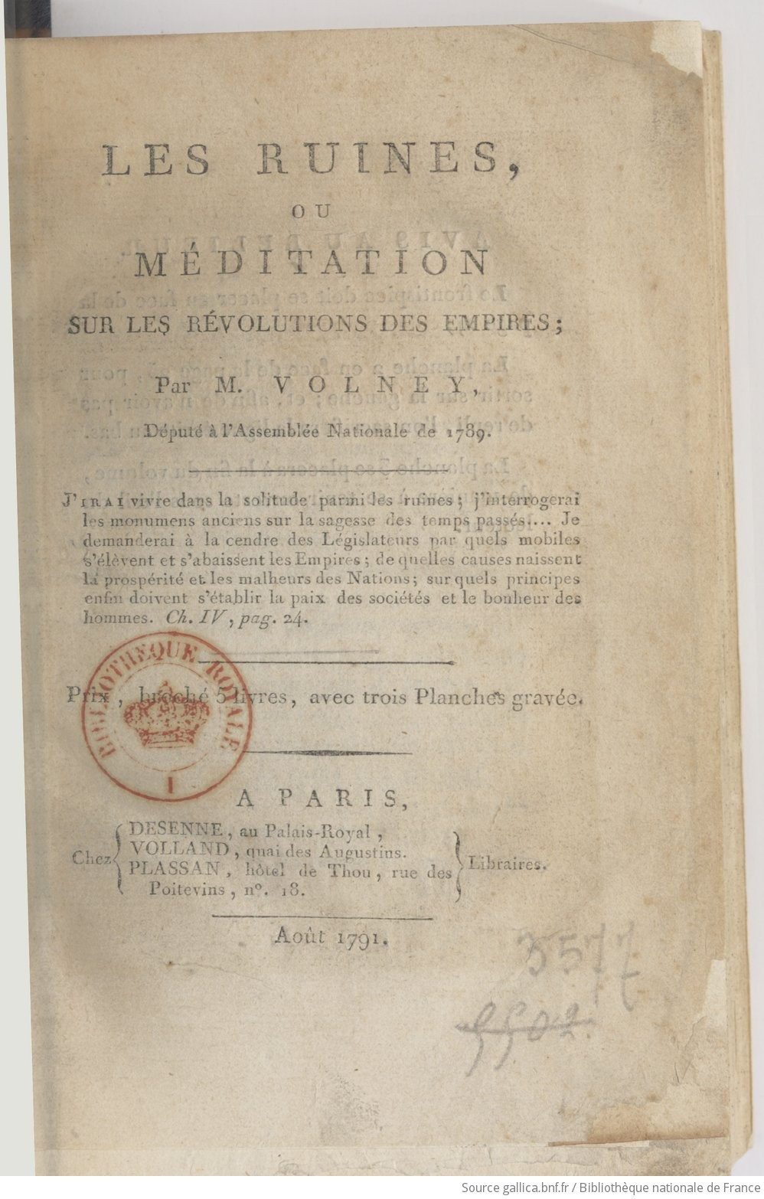
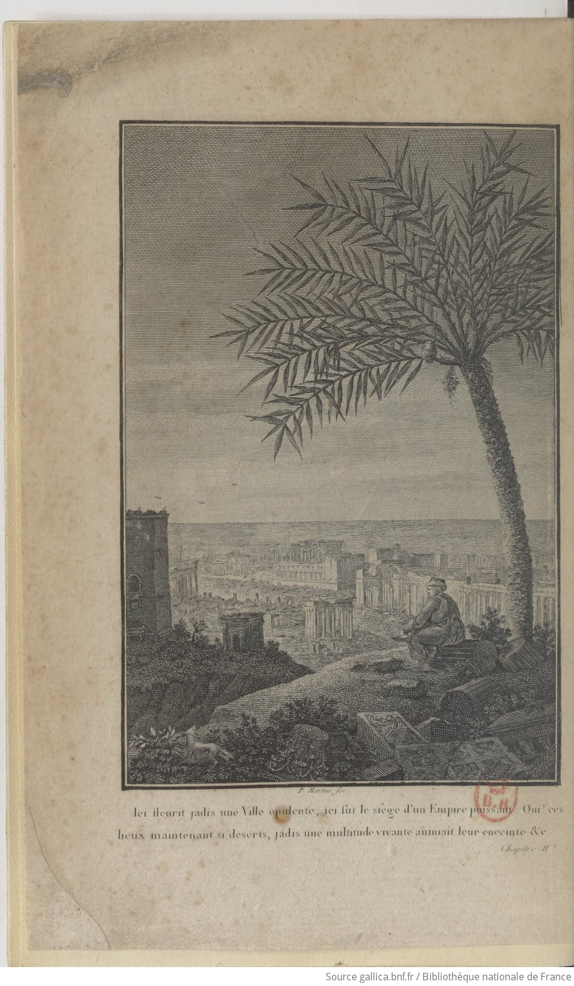

Slide 7

Mélancolie, Grand Palais, 2006
Charnière Noire (Stéphane Guégan)

Slide 8
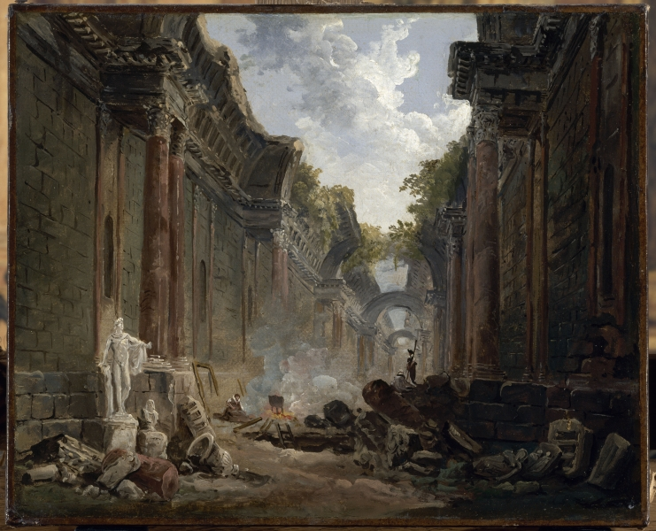
Le goût des ruines
Hubert Robert
Hubert Robert, Vue imaginaire de la Grande Galerie en ruines, 1796
Musée du Louvre

Slide 9
Reinhardt Koselleck, Le futur passé, 1991: chgt d’horizon d’attente // chagt régime d’historicité(rapport au temps) moderne : rupture du présent, avec le passé
Passé perdu paradoxalement donne de la valeur au « monument »
Françoise Choay « le monde révolu du passé a perdu de sa continuité et l’homogénéité que lui conférait la permanence du savoir-faire manuel des hommes (…) à la fin des années 1820, le MH est inscrit sous le signe d’ l’irremplaçable, les dommages qu’il subit sont irréparables, sa perte est irremplaçable »

Slide 10
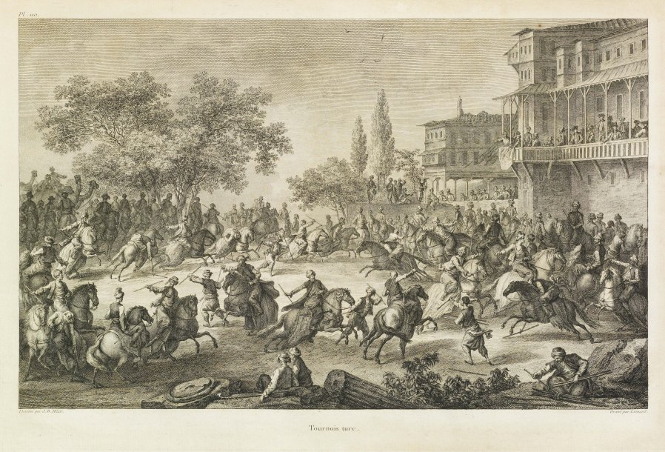
Les Voyages pittoresques : une tradition
comte de Choiseul-Gouffier
Voyages du jeune Anacharsis, Abbé Barthélémy 1772 = architecte Julien David Leroy années 1750
Julien David Leroy, Les Ruines des plus beaux monuments de la Grèce 1758
Choiseul Gouffier, Voyage pittoresque de la Grèce
1782 –
Louis Fs Cassas Voyage pittoresque en Syrie, 1799

Slide 11
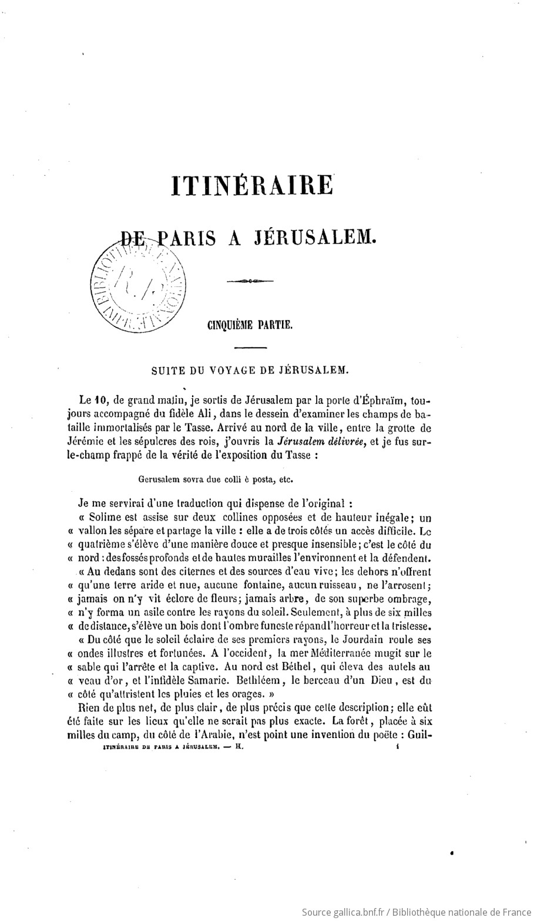
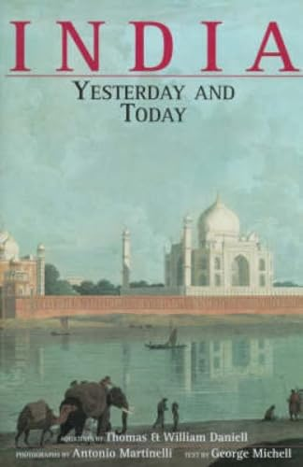
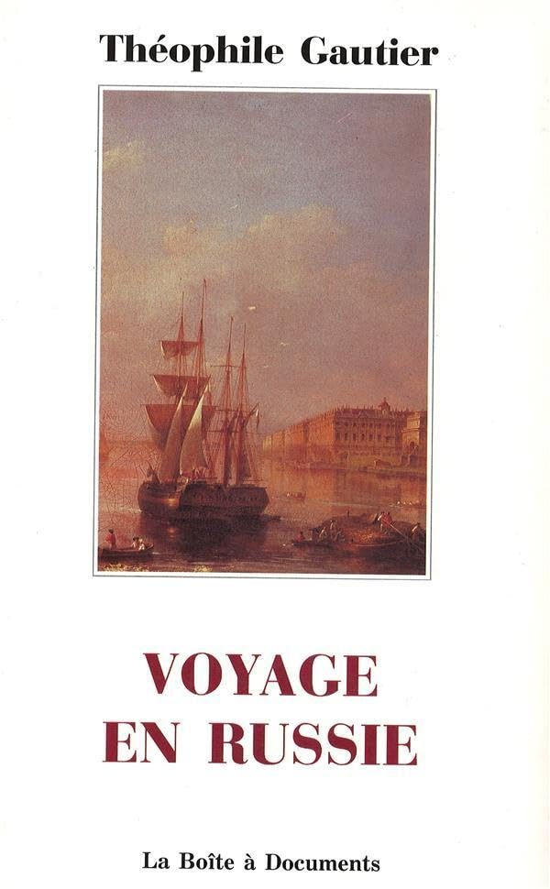
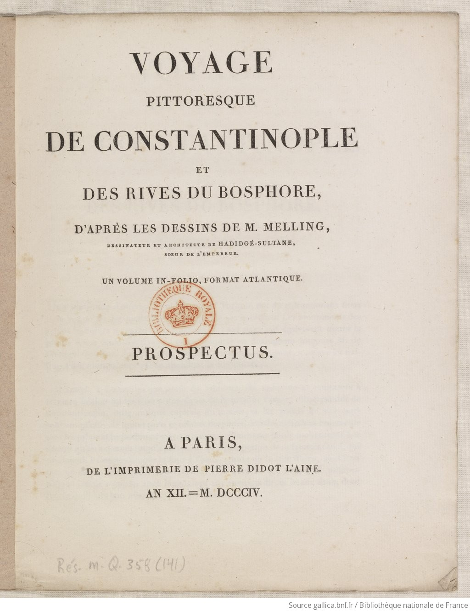

Slide 12
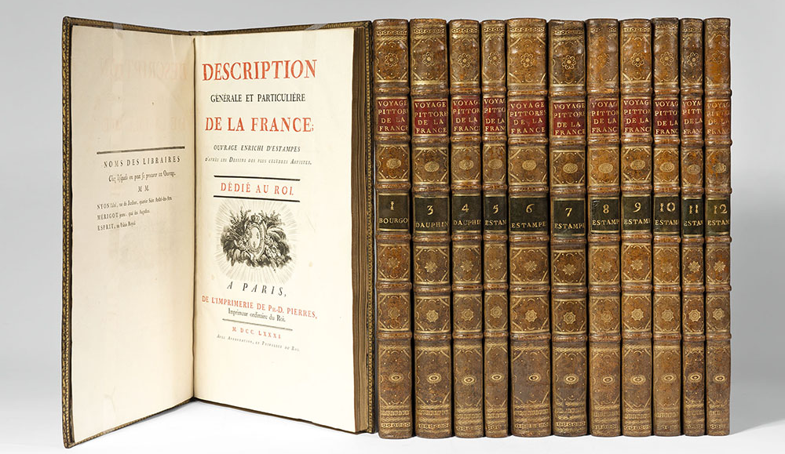
Benjamin de Laborde, 1781-1784

Slide 13
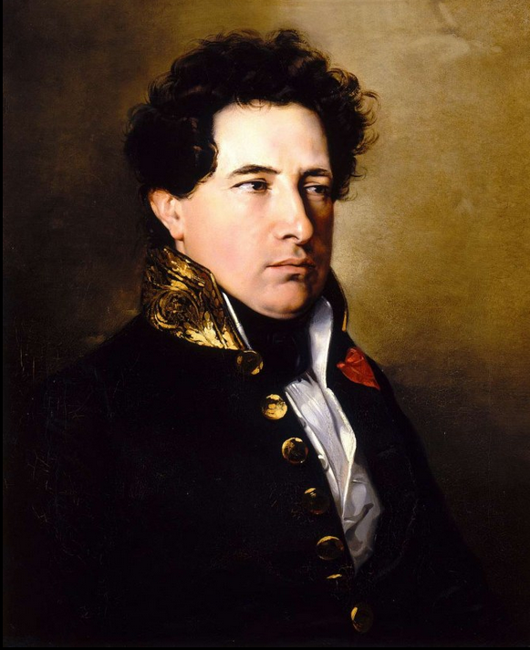
Le Baron Taylor
>1815

Slide 14
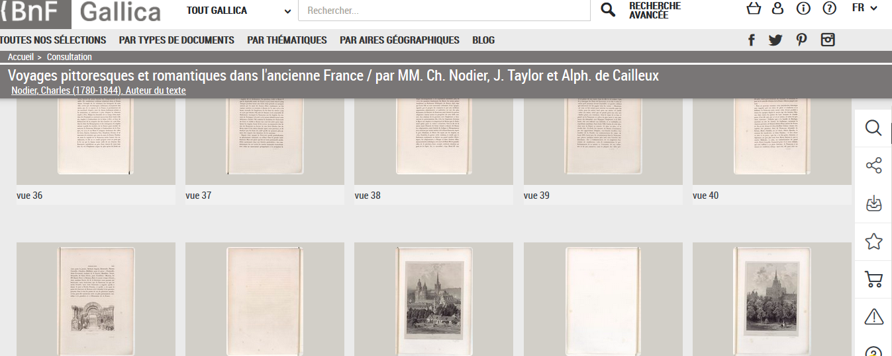

Slide 15
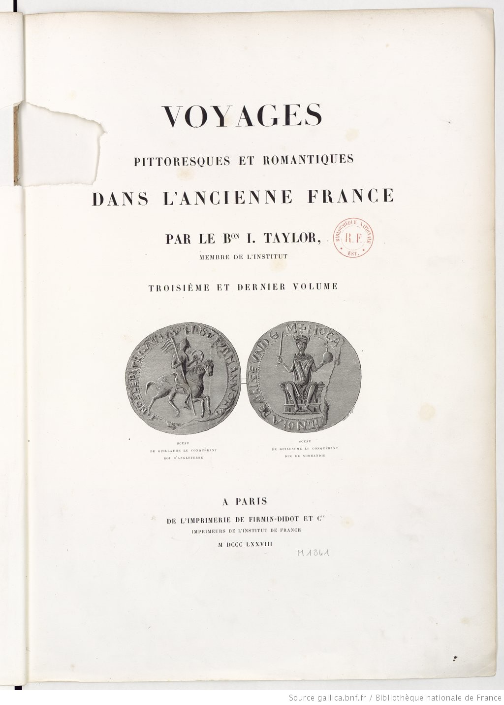
Charles Nodier, bbcaire de l’Arsenal, salon
Fragonard

Slide 16
Les Romantiques, voyageurs curieux
Ce n’est pas en savants que nous parcourons la France, mais en voyageurs curieux des aspects intéressants et avides de nobles souvenirs. Dirai-je quel penchant plus facile à sentir qu’à définir circonscrit ce voyage dans les ruines de l’ancienne France ? Quelque disposition mélancolique dans les pensées, quelque prédilection involontaire pour les mœurs poétiques et les arts de nos aïeux, le sentiment de je ne sais quelle communauté de décadence entre ces vieux édifices et la génération qui s’achève, le besoin peut-être assez naturel d’ailleurs à tous les hommes de jouir de l’aspect fugitif d’un tableau que le temps va effacer. Qui n’éprouverait cette idée à la vue de ces restes qui s’écroulent de jour en jour et qui, altérés par tous les accidents du temps, ne promettent plus assez de durée pour que nous puissions espérer que nos enfants les retrouverons ? Ce voyage n’est donc pas un voyage de découvertes, mais un voyage d’impressions, s’il est permis de s’exprimer ainsi. Nous ne marchons pas sur la trace de l’histoire, nous ne l’appelons à concourir à nos émotions qu’autant qu’elle les fortifie de ses graves témoignages et qu’elle agrandit encore par quelque récit imposant la majesté des monuments. Il y a plus : nous n’accueillons jamais avec un intérêt plus vif les renseignements qu’elle nous a transmis que lorsqu’ils nous parviennent par la voie de la tradition et que la mémoire des hommes, frappée d’un souvenir qui retentit à travers les siècles, rend à notre esprit l’histoire sensible et vivante. (…)
Quant à nous, derniers voyageurs dans les ruines de l’ancienne France, qui auront bientôt cessé d’exister, nous aimons à peindre exclusivement ces ruines dont l’histoire et les mystères seraient perdus pour la génération prochaine.
Référence : Charles Nodier, préface aux Voyages pittoresques et romantiques dans l’Ancienne France, 1820-1878, numérisé sur Gallica.

Slide 17
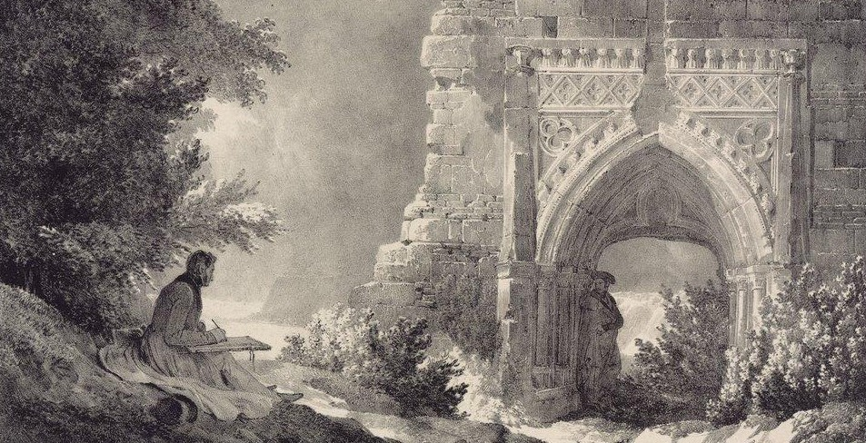

Slide 19
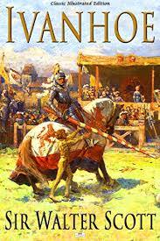
Le goût des ruines, l’attachement aux monuments
Par la littérature
Walter Scott
Ivanhoé, 1819, médiévalisme et conscience nationale
Puvis de Chavannes

Slide 20
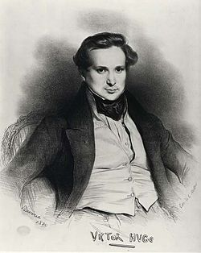
/Victor Hugo et le débat patrimonial
« Promenade nocturne », 1817;
« La bande noire », 1823 ; Grégoire « vandalisme » « table rase » spéculateurs « vandales »
« Guerre aux démolisseurs » 1825 et 1832 ;
Notre Dame de Paris, 1831

Slide 21

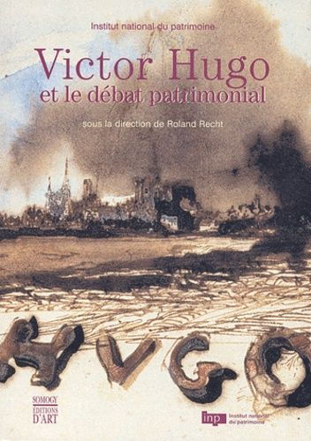

Slide 22
Guerre aux démolisseurs ! (13 mars 1832)
(…) Il faut le dire et le dire haut, cette démolition de la vieille France, que nous avons dénoncée plusieurs fois sous la restauration, se continue avec plus d’acharnement et de barbarie que jamais. Depuis la révolution de juillet, avec la démocratie, quelque ignorance a débordé et quelque brutalité aussi. Dans beaucoup d’endroits, le pouvoir local, l’influence municipale, la curatelle communale a passé des gentilshommes qui ne savaient pas écrire aux paysans qui ne savent pas lire. On est tombé d’un cran. (…) Nous posons donc en fait qu’il n’y a peut-être pas en France à l’heure qu’il est une seule ville, pas un seul chef-lieu d’arrondissement, pas un seul chef-lieu de canton, où il ne se médite, où il ne se commence, où il ne s’achève la destruction de quelque monument historique national, soit par le fait de l’autorité centrale, soit par le fait de l’autorité locale de l’aveu de l’autorité centrale, soit par le fait des particuliers sous les yeux et avec la tolérance de l’autorité locale. (…)
À Paris, le vandalisme fleurit et prospère sous nos yeux. Le vandalisme est architecte. Le vandalisme se carre et se prélasse. Le vandalisme est fêté, applaudi, encouragé, admiré, caressé, protégé, consulté, subventionné, défrayé, naturalisé. Le vandalisme est entrepreneur de travaux pour le compte du gouvernement. Il s’est installé sournoisement dans le budget, et il le grignote à petit bruit, comme le rat son fromage. Et certes, il gagne bien son argent. Tous les jours il démolit quelque chose du peu qui nous reste de cet admirable vieux Paris. Que sais-je ? le vandalisme a badigeonné Notre-Dame, le vandalisme a retouché les tours du Palais-de-Justice, le vandalisme a rasé Saint-Magloire, le vandalisme a détruit le cloître des Jacobins, le vandalisme a amputé deux flèches sur trois à Saint-Germain-des-Prés. Nous parlerons peut-être dans quelques instans des édifices qu’il bâtit. Le vandalisme a ses journaux, ses coteries, ses écoles, ses chaires, son public, ses raisons. Le vandalisme a pour lui les bourgeois. Il est bien nourri, bien renté, bouffi d’orgueil, presque savant, très classique, bon logicien, fort théoricien, joyeux, puissant, affable au besoin, beau parleur, et content de lui. Il tranche du Mécène. Il protége les jeunes talens. Il est professeur. Il donne de grands prix d’architecture. Il envoie des élèves à Rome. Il est député, et il refuse à Ingres les fresques de la chambre pour les adjuger à on ne sait qui. Il porte habit brodé, épée au côté et culotte française. Il est de l’Institut. Il va à la cour. Il donne le bras au roi, et flâne avec lui dans les rues, lui soufflant ses plans à l’oreille. Vous avez dû le rencontrer.

Slide 23
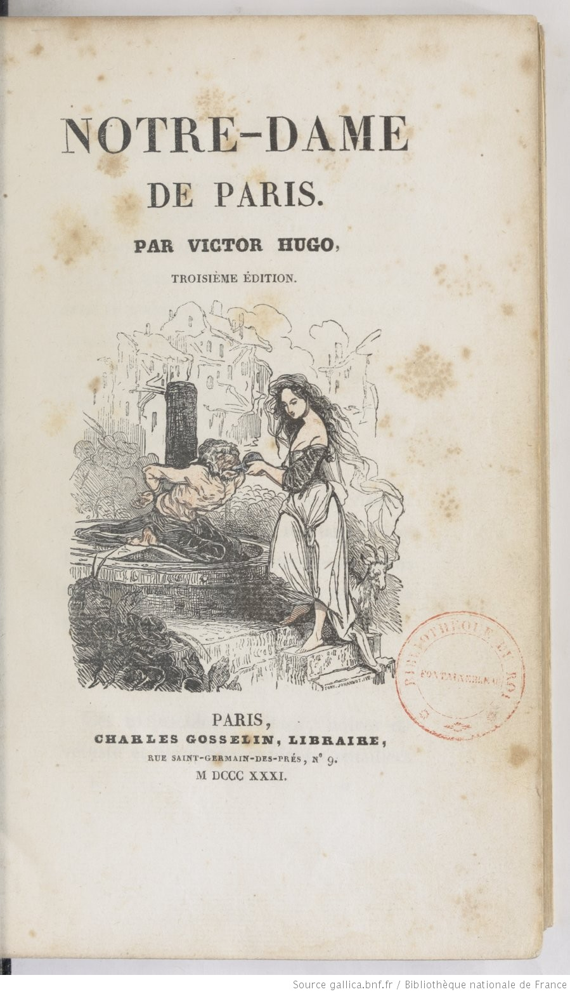

Slide 24
3. Débat :
Patrimoine et usages sociaux de la ville : des logiques inconciliables?

